Slide 1
Fachhochschule Bielefeld
Softwaretechnik und Programmierung
Prof. Dr. Jörg Brunsmann
Software Engineering
Kapitel 99. Übungen zur Vorlesung

Slide 2
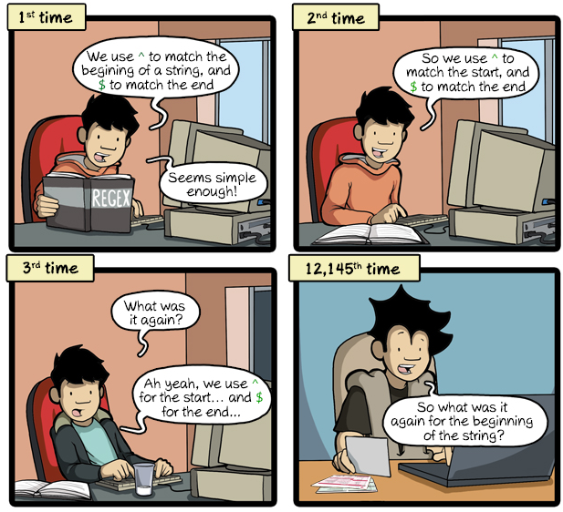

Slide 3
Soft w are Engineering
Unterschied von funktionalen und nicht-funktionalen Anforderungen

Slide 4
Fr agen zur Vorlesung
An t w or t
Funktionale Anforderungen:
◻
◻
◻
Durchführung von Zimmer-Reservierungen
Anzeige verfügbarer Zimmer
Einsatz des Programms unter Windows 8
◻
Erstellen von Rechnungen
Nicht-Funktionale Anforderungen:
◻
◻
◻
Zeitdauer für die Durchführung einer Zimmerreservierung max. 20s
Übertragbarkeit des Systems auf andere Hotels
Speicherung von Name und Adresse der Hotelgäste
◻
Auslegung des Systems für 8 Benutzer

Slide 5
Fr agen zur Vorlesung
An t w or t
Funktionale Anforderungen:
◻✓
◻✓
◻
Durchführung von Zimmer-Reservierungen
Anzeige verfügbarer Zimmer
f
Einsatz des Programms unter Windows 8
◻✓
Erstellen von Rechnungen
Nicht-Funktionale Anforderungen:
◻✓
◻✓
◻
Zeitdauer für die Durchführung einer Zimmerreservierung max. 20s
Übertragbarkeit des Systems auf andere Hotels
f
Speicherung von Name und Adresse der Hotelgäste
◻✓
Auslegung des Systems für 8 Benutzer

Slide 6
Soft w are Engineering
Softwarequalität

Slide 7
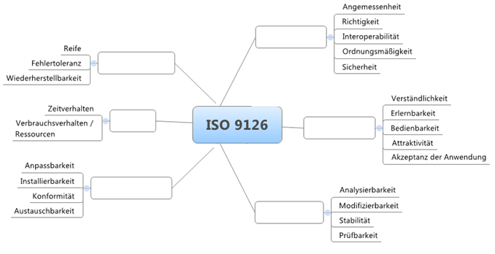
Soft w are Engineering

Slide 8
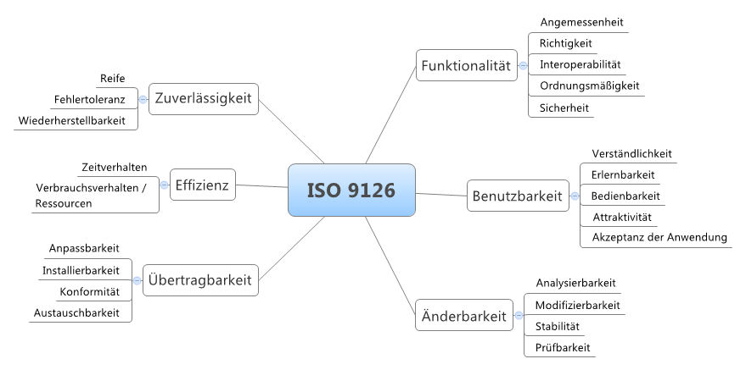
Soft w are Engineering

Slide 9
UML Diagrammtypen

Slide 10
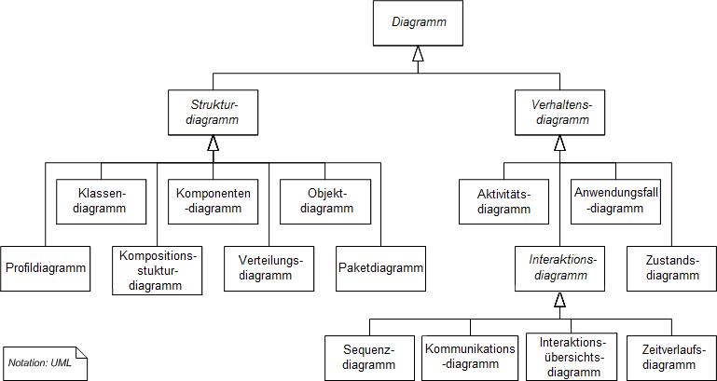
UML – Diagrammtypen

Slide 11
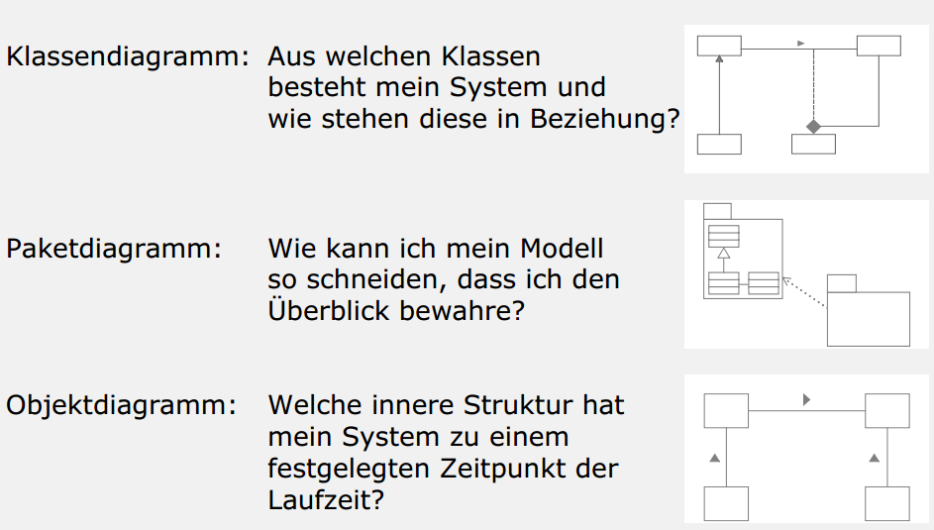
U M L

Slide 12
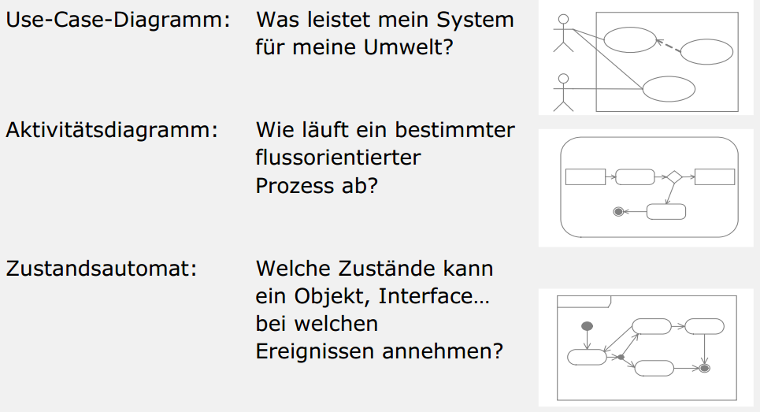
U M L

Slide 13
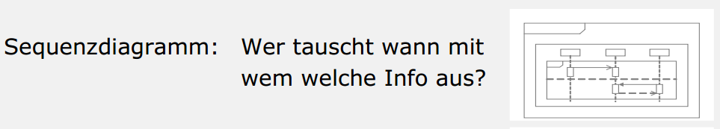
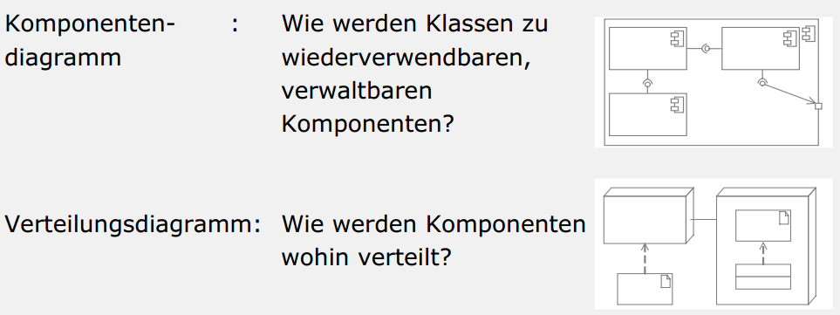
U M L

Slide 14
Einsatzgebiete der UML Diagrammtypen
Anforderungen
Use Case Diagramm
Geschäftsprozesse
Aktivitätsdiagramm
Statische Softwarestruktur
Klassendiagramm
Dynamisches Verhalten der Software
Sequenzdiagramm, Zustandsdiagramm
Struktur von Softwarebausteinen
Komponentendiagramm, Paketdiagramm
Zuordnung von Software auf Rechnersysteme
Verteilungsdiagramm

Slide 15
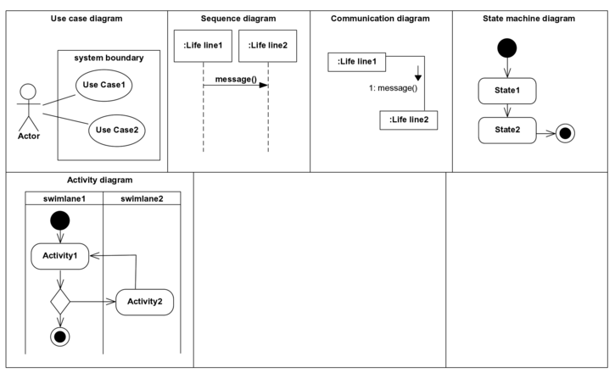
U M L

Slide 16
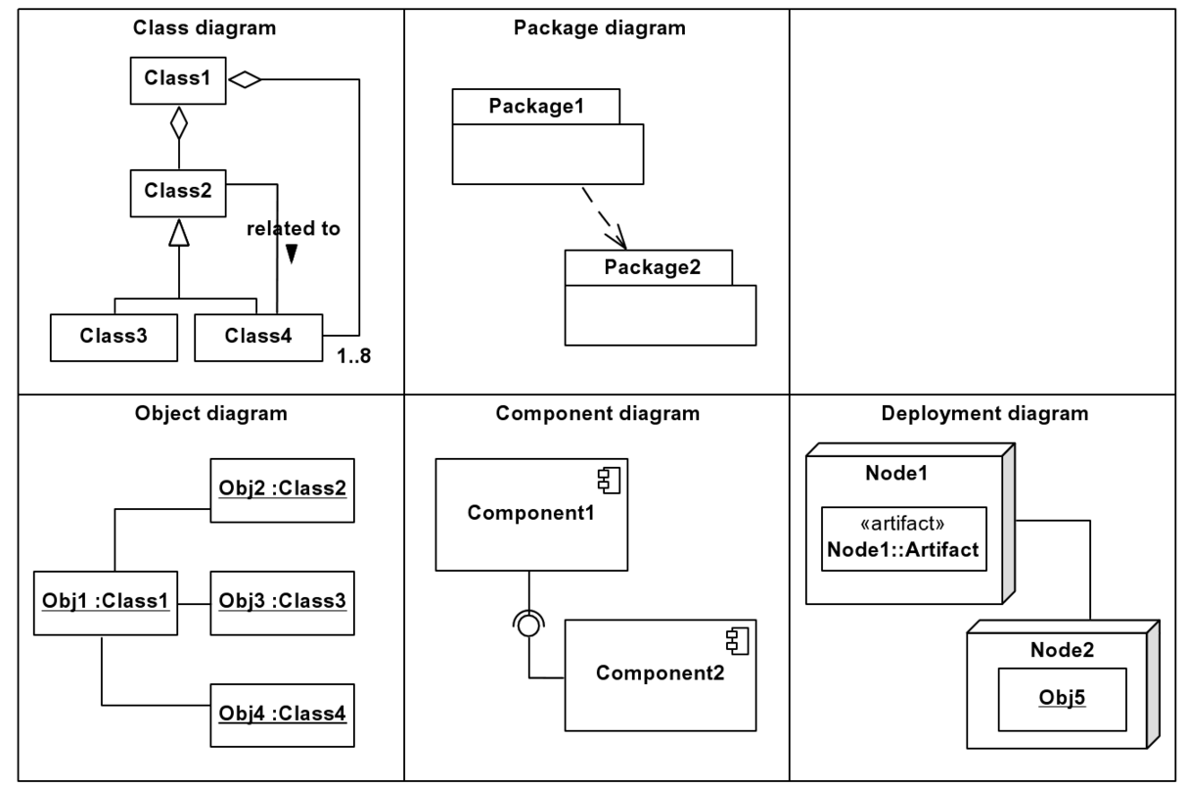
U M L

Slide 17
Beziehungen in UML Diagrammtypen

Slide 18
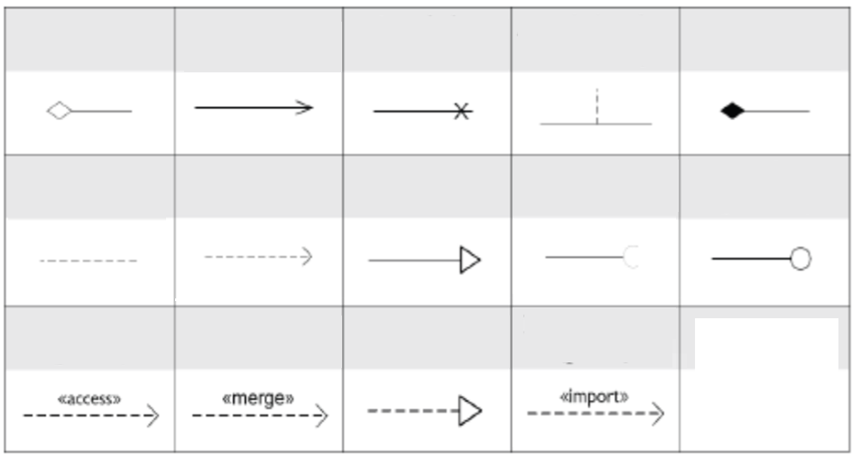
Beziehungen in UML-Diagrammtypen

Slide 19
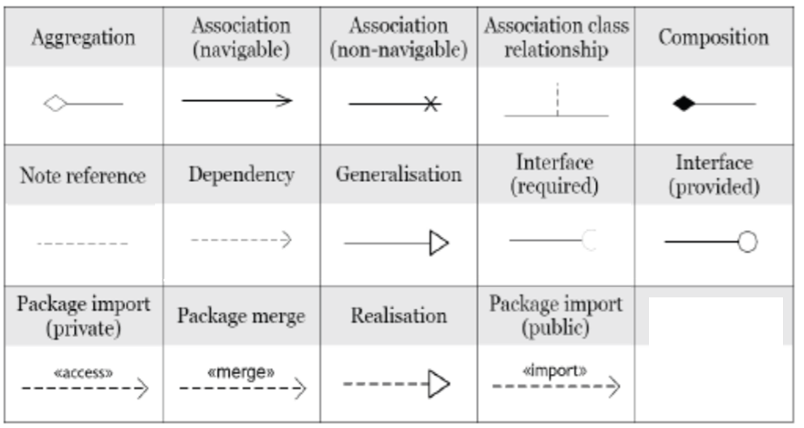
Beziehungen in UML-Diagrammtypen

Slide 20
Übungen zu
UML Diagrammtypen

Slide 21
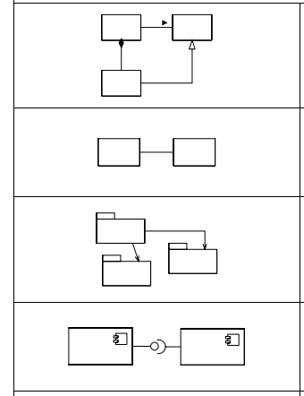
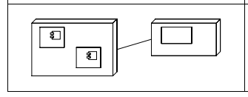
Welche
UML Diagrammtypen
sind zu erkennen?

Slide 22
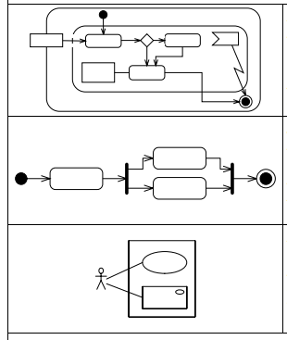
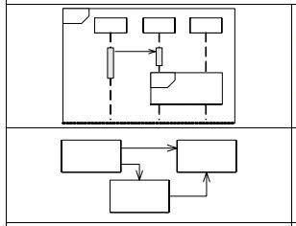
Welche UML Diagrammtypen
sind zu erkennen?

Slide 23
Use Case Diagramm

Slide 24
Eine Bibliothek enthält Bücher und Zeitschriften. Es kann mehrere Kopien von einem bestimmten Buch geben. Einige der Bücher sind nur kurzfristig ausleihbar. Alle anderen Bücher kann von jedem Büchereimitglied drei Wochen ausgeliehen werden. Nur Mitarbeiter der Bibliothek können Zeitschriften ausleihen. Büchereimitglieder können bis zu sechs Gegenstände gleichzeitig ausleihen, während Mitarbeiter der Bibliothek zwölf Gegenstände auf einmal ausleihen können. Neue Bücher und Zeitschriften werden regelmäßig in der Bücherei aufgenommen und alte werden manchmal entsorgt. Am Ende eines Jahres werden Zeitschriften des laufenden Jahres aus der Bücherei entfernt und zu dicken Buchbändern gebunden. Es ist wichtig, dass das System verfolgt, wenn Bücher und Zeitschriften ausgeliehen und zurückgegeben werden. Das neue System sollte Mahnungen erzeugen und eine Gebühr berechnen, wenn ein Buch ist überfällig ist. Die Ausleihe eines Buchs kann verlängert werden, sofern dieses nicht vorgemerkt ist. Das System sollte jedem Benutzer erlauben, nach einem Buch zu einem bestimmten Thema bzw. Autor etc. zu suchen. Außerdem sollte ein Benutzer überprüfen können, ob eine Kopie des Buches zur Ausleihe zur Verfügung steht und wenn dies nicht der Fall ist, das Buch zu reservieren.

Slide 25
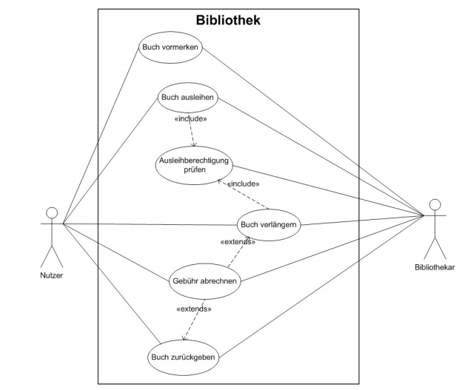
UML

Slide 26
Aktivitätsdiagramm

Slide 27
Übung 1

Slide 28
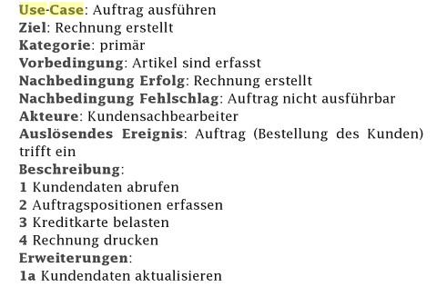


Slide 29
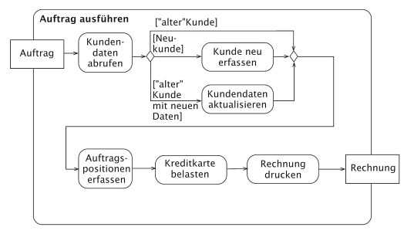

Slide 30
Übung 2

Slide 31
Modellieren Sie folgenden Ablauf mittels Aktivitätsdiagramm
Eine Person erhält die Einladung zu einer Feier. Zunächst überprüft die Person, ob sie an diesem Tag Zeit hat. Danach überlegt sie sich, ob sie überhaupt Lust auf diese Feier hat. Hat die Person keine Zeit oder keine Lust, sagt sie für die Feier ab. Ansonsten sagt sie zu.

Slide 32
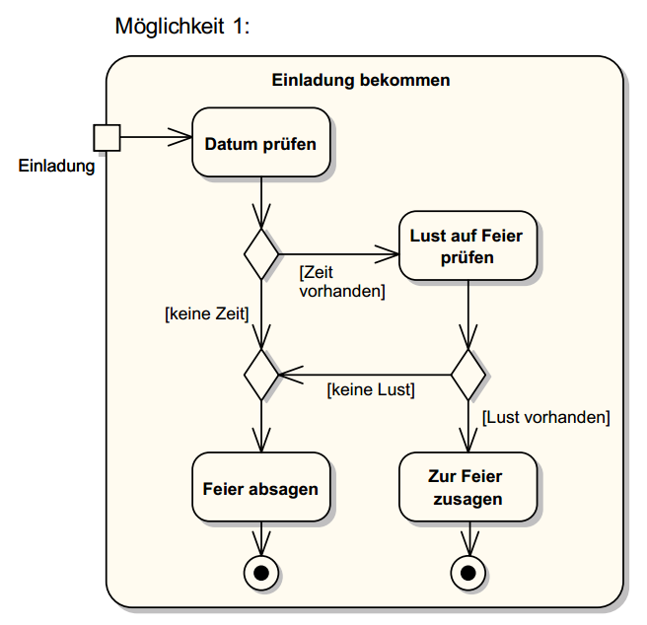

Slide 33
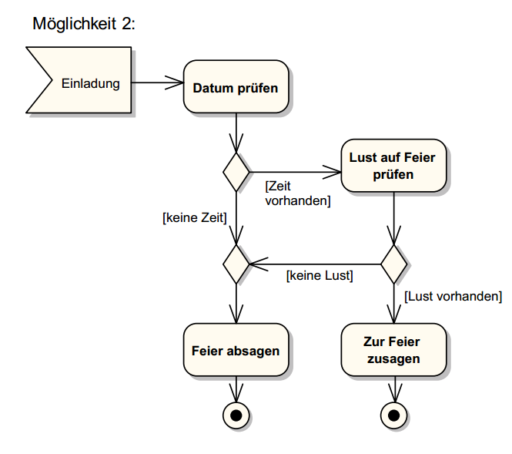

Slide 34
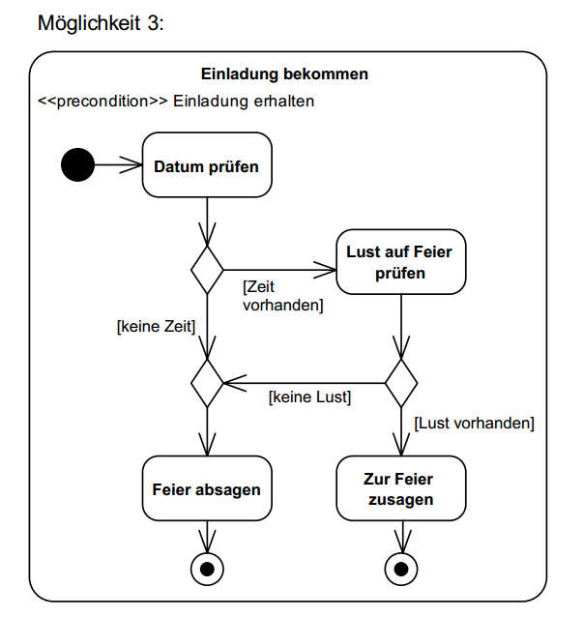

Slide 35
Übung 3

Slide 36
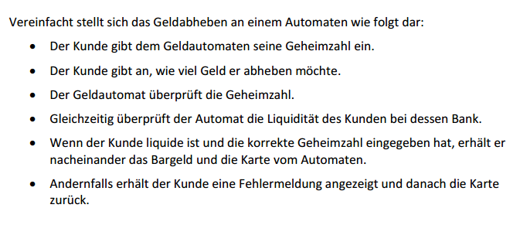

Slide 37
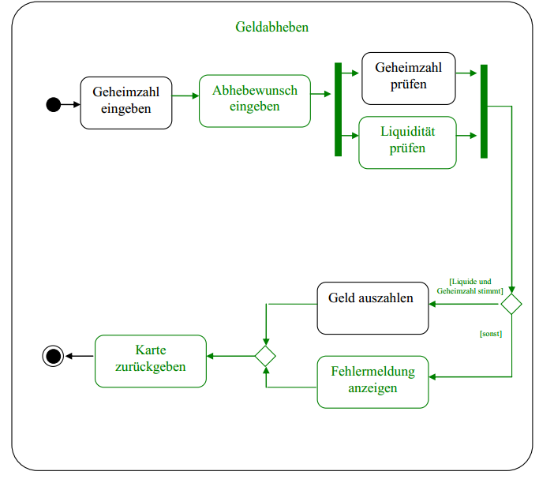

Slide 38
Übung 4

Slide 39
Modellieren Sie den folgenden Sachverhalt in dem folgenden abgebildeten unvollendeten UML-Aktivitätsdiagramm.
Zunächst lesen die Studenten H. und M. jeder für sich gleichzeitig die Aufgabenstellung der aktuellen Programmieraufgabe durch. Nachdem beide Studenten den Aufgabentext gelesen haben, besprechen sie gemeinsam die Strategie für das weitere Vorgehen. Sind die beiden Studenten nicht motiviert, die Aufgabe zu lösen, hören sie sofort auf. Haben sie Motivation, dann öffnet H. Eclipse und beginnt danach unmittelbar zu programmieren. Während H. Eclipse startet, öffnet M. Firefox und beginnt, den aktuellen Star Trek Film herunter zu laden und unterdessen den Failblog zu lesen. Sobald H. die Lösung fertig programmiert hat und M. den Film fertig heruntergeladen oder genug im Failblog gelesen hat, besprechen beide Studenten gemeinsam die Lösung. Danach geben H. und M. die Lösung getrennt voneinander ab, worauf die Programmieraufgabe für sie beendet ist.

Slide 40
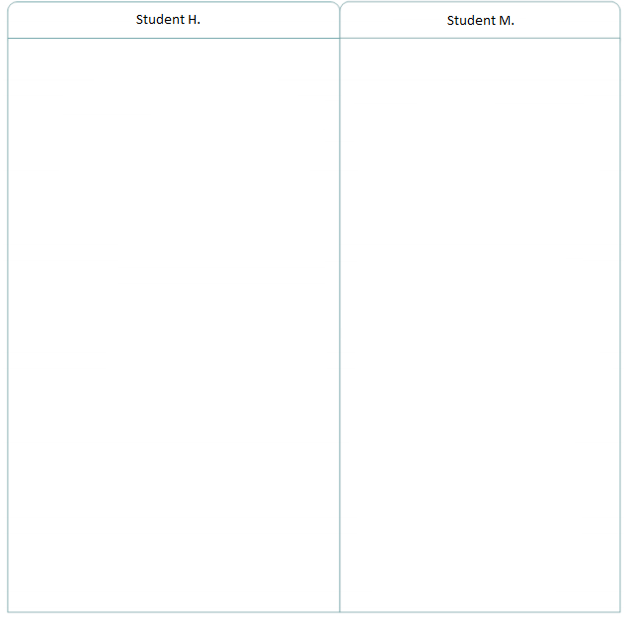

Slide 41
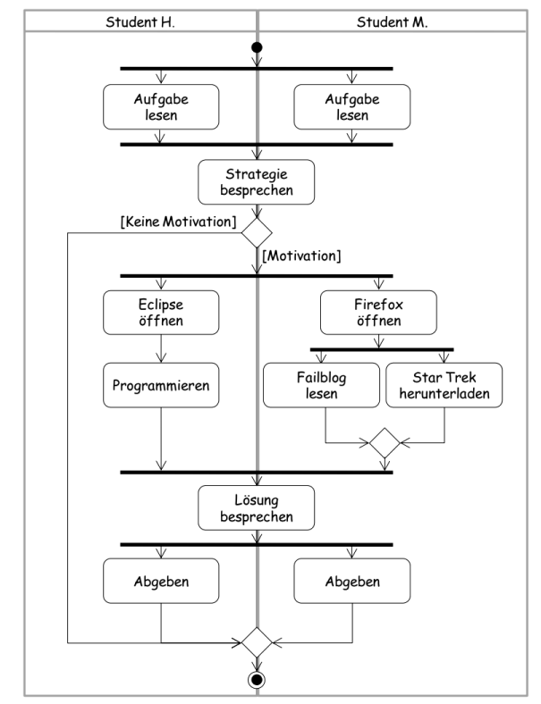

Slide 42
Klassendiagramm

Slide 43
Übung 1

Slide 44
Die TU besteht aus mehreren Fakultäten, die sich wiederum aus verschiedenen Instituten zusammensetzen. Jede Fakultät und jedes Institut besitzt eine Bezeichnung. Für jedes Institut ist eine Adresse bekannt. Jede Fakultät wird von ihrem Dekan, einem Mitarbeiter, geleitet. Die Gesamtanzahl der Mitarbeiter ist bekannt. Mitarbeiter haben eine Sozialversicherungsnummer, einen Namen und eine E-Mail-Adresse. Es wird zwischen wissenschaftlichem und nicht-wissenschaftlichem Personal unterschieden. Wissenschaftliche Mitarbeiter sind zumindest einem Institut zugeordnet. Für jeden wissenschaftlichen Mitarbeiter ist seine Fachrichtung bekannt. Des Weiteren können wissenschaftliche Mitarbeiter für eine gewisse Anzahl an Stunden an Projekten beteiligt sein, von welchen ein Name und Anfangs- und Enddatum bekannt sind. Manche wissenschaftliche Mitarbeiter führen Lehrveranstaltungen durch – diese werden als Vortragende bezeichnet. LVAs haben eine ID, einen Namen und eine Stundenanzahl.

Slide 45
Identifikation von Klassen (1/2)
Die TU besteht aus mehreren Fakultäten, die sich wiederum aus verschiedenen Instituten zusammensetzen. Jede Fakultät und jedes Institut besitzt eine Bezeichnung. Für jedes Institut ist eine Adresse bekannt. Jede Fakultät wird von ihrem Dekan, einem Mitarbeiter, geleitet.
Die Gesamtanzahl der Mitarbeiter ist bekannt. Mitarbeiter haben eine Sozialversicherungsnummer, einen Namen und eine E-Mail-Adresse. Es wird zwischen wissenschaftlichem und nicht-wissenschaftlichem Personal unterschieden.
Wissenschaftliche Mitarbeiter sind zumindest einem Institut zugeordnet. Für jeden wissenschaftlichen Mitarbeiter ist seine Fachrichtung bekannt. Weiters können wissenschaftliche Mitarbeiter für eine gewisse Anzahl an Stunden an Projekten beteiligt sein, von welchen ein Name und Anfangs- und Enddatum bekannt sind.
Manche wissenschaftliche Mitarbeiter führen Lehrveranstaltungen durch – diese werden als Vortragende bezeichnet. LVAs haben eine ID, einen Namen und eine Stundenanzahl.

Slide 46
Identifikation von Klassen (2/2)
Institut
NichtWissenschaftlMA
Projekt
Lehrveranstaltung
WissenschaftlMA
Mitarbeiter
Fakultaet
Vortragender

Slide 47
Identifikation von Attributen (1/2)
Die TU besteht aus mehreren Fakultäten, die sich wiederum aus verschiedenen Instituten zusammensetzen. Jede Fakultät und jedes Institut besitzt eine Bezeichnung. Für jedes Institut ist eine Adresse bekannt. Jede Fakultät wird von ihrem Dekan, einem Mitarbeiter, geleitet.
Die Gesamtanzahl der Mitarbeiter ist bekannt. Mitarbeiter haben eine Sozialversicherungsnummer, einen Namen und eine E-Mail-Adresse. Es wird zwischen wissenschaftlichem und nicht-wissenschaftlichem Personal unterschieden.
Wissenschaftliche Mitarbeiter sind zumindest einem Institut zugeordnet. Für jeden wissenschaftlichen Mitarbeiter ist seine Fachrichtung bekannt. Weiters können wissenschaftliche Mitarbeiter für eine gewisse Anzahl an Stunden an Projekten beteiligt sein, von welchen ein Name und Anfangs- und Enddatum bekannt sind.
Manche wissenschaftliche Mitarbeiter führen Lehrveranstaltungen durch - diese werden als Vortragende bezeichnet. LVAs haben eine ID, einen Namen und eine Stundenanzahl.

Slide 48
Identifikation von Attributen (2/2)
Mitarbeiter
Institut
+ svnr: int
+ name: String
+ email: String
+ anz ahl: int
Fakultaet
+ bezeichnung: String
+ bezeichnung: String
+ adresse: String
Lehrveranstaltung
WissenschaftlMA
+ fachrichtung: String
Projekt
+ name: String
+ id: int
+ stunden: float
+ name: String
+ beginn: Date
+ ende: Date
NichtWissenschaftlMA
Vortragender

Slide 49
Generalisierung
Es wird zwischen wissenschaftlichem und nicht-wissenschaftlichem Personal unterschieden.
Manche wissenschaftliche Mitarbeiter führen Lehrveranstaltungen durch – diese werden als Vortragende bezeichnet.
{abstract} Mitarbeiter
+ svnr: int
+ name: String
+ email: String
+ anzahl: int
NichtWissenschaftlMA
WissenschaftlMA
+ fachrichtung: String
Vortragender

Slide 50
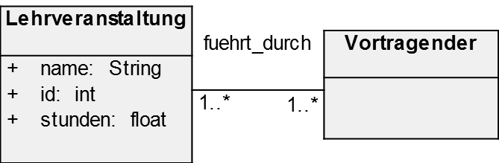
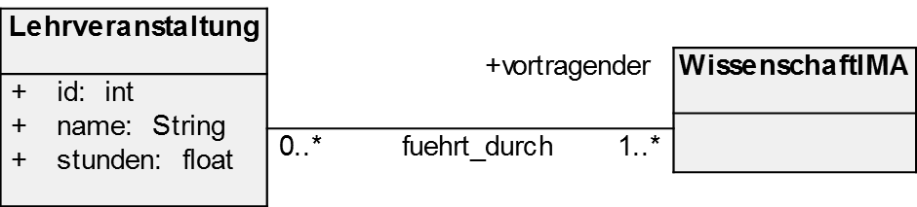
Assoziation (1/2)
Manche wissenschaftliche Mitarbeiter führen Lehrveranstaltungen durch – diese werden als Vortragende bezeichnet.
WissenschaftlMA
+ fachrichtung: String
Alternative Modellierung:

Slide 51
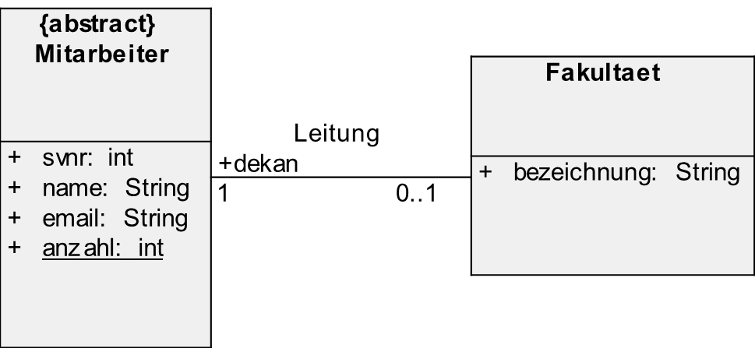
Assoziation (2/2)
Jede Fakultät wird von ihrem Dekan, einem Mitarbeiter, geleitet.

Slide 52
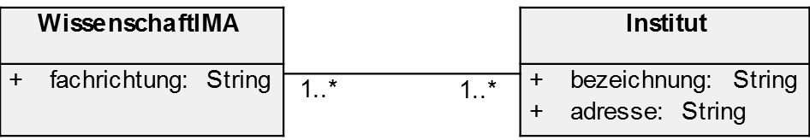
Schwache Aggregation
Wissenschaftliche Mitarbeiter sind zumindest einem Institut zugeordnet.

Slide 53
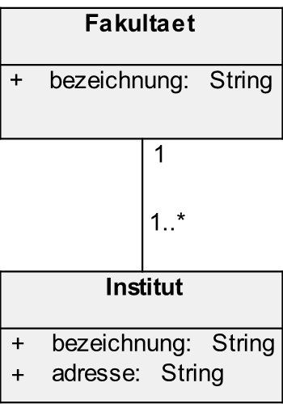
Starke Aggregation
Die TU besteht aus mehreren Fakultäten, die sich wiederum aus verschiedenen Instituten zusammensetzen.

Slide 54
Assoziationsklasse
Weiters können wissenschaftliche Mitarbeiter an Projekten beteiligt sein.
WissenschaftlMA
+ fachrichtung: String
1..*
Projekt
*
+ name: String
+ beginn: Date
+ ende: Date
Mitarbeit
+ stunden: int

Slide 55

... das gesamte Diagramm
{abstract} Mitarbeiter
+ svnr: int
^{+dekan} Leitung
Fakultaet
1
0..1 ⁺
bezeichnung: String
+ name: String
+ email: String
+ anz ahl: int
1
1..*
NichtWissenschaftlMA
WissenschaftlMA
Institut
+ fachrichtung: String _{1..*}
1..* ⁺
bezeichnung: String
+ adresse: String
1..*
Projekt
* +
name: String
+ beginn: Date
+ ende: Date
Mitarbeit
+ stunden: int

Slide 56
Übung 2

Slide 57
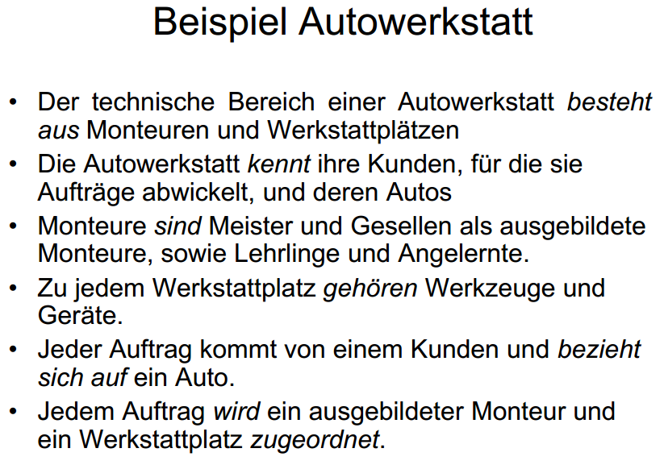

Slide 58
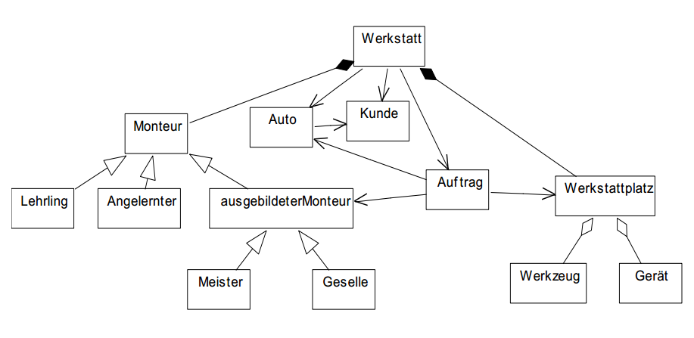

Slide 59
Übung 3

Slide 60
Es soll ein System für eine Universitätsbibliothek programmiert werden.
Leser sind Personen, die eine eindeutige Lesernummer besitzen.
Mitarbeiter sind Personen, die durch ihre Nummer identifiziert werden. Von
jeder Person werden im System Vorname, Nachname und Adresse
gespeichert. Leser sind nicht gleich Mitarbeiter. Neue Leser werden von
Mitarbeitern im System eingefügt. Leser können nach Büchern und
Zeitschriften suchen und ausleihen. Von jeder Zeitschrift wird die eindeutige
Nummer (ISSN), Datum und Herausgeber gespeichert. Bücher besitzen
eine eindeutige Nummer (ISBN), einen Titel, sowie den jeweiligen Autor.
Die Bücher und Zeitschriften werden jeweils vom Mitarbeiter im System
eingefügt. Sowohl Mitarbeiter als auch Leser können nach Büchern und
Zeitschriften suchen. Mitarbeiter können nach Lesern suchen und Leser
aus dem System entfernen.

Slide 61
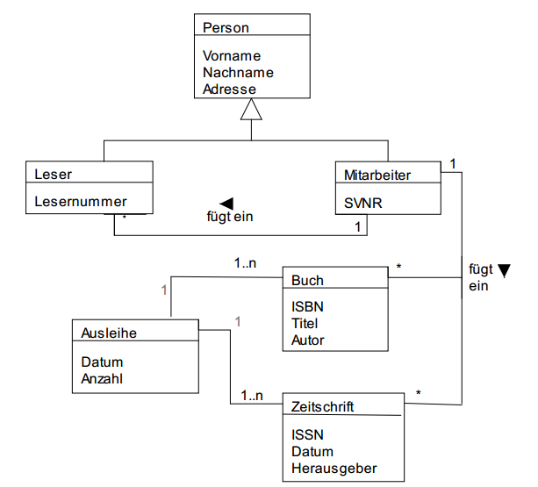

Slide 62
Sequenzdiagramme

Slide 63
Übung 1

Slide 64
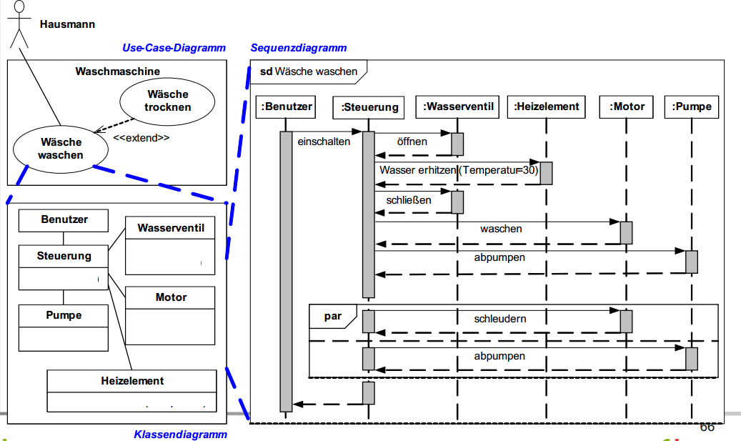
Welche Methoden sind in welchen Klassen vorhanden?

Slide 65
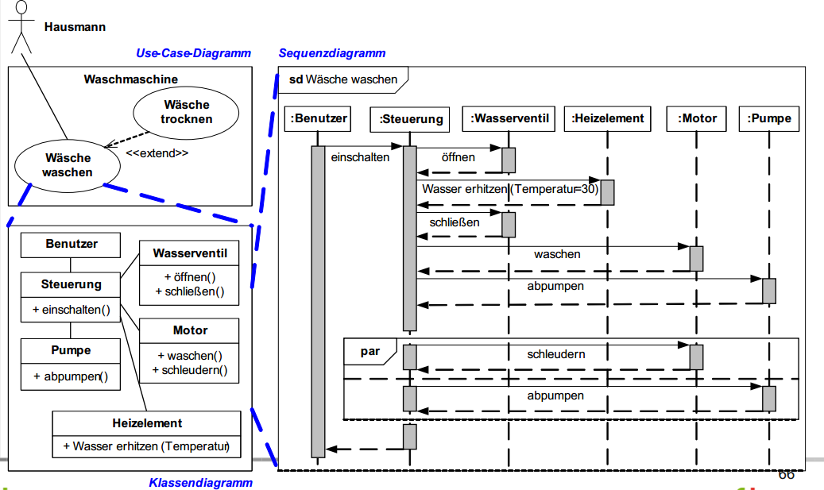

Slide 66
Übung 2

Slide 67
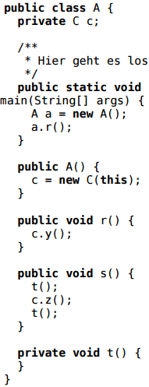
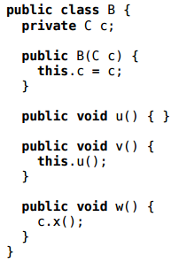
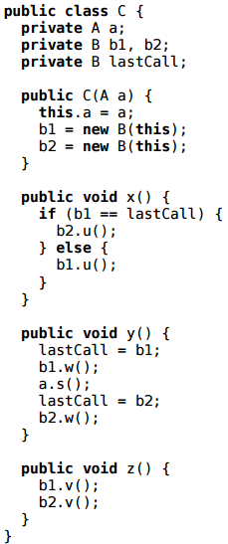
Modellieren Sie ein Sequenzdiagramm

Slide 68
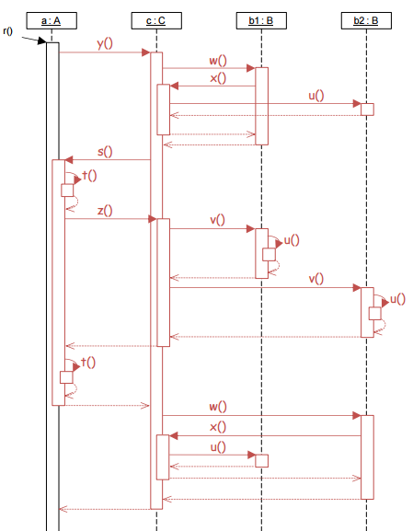

Slide 69
Übung 3

Slide 70
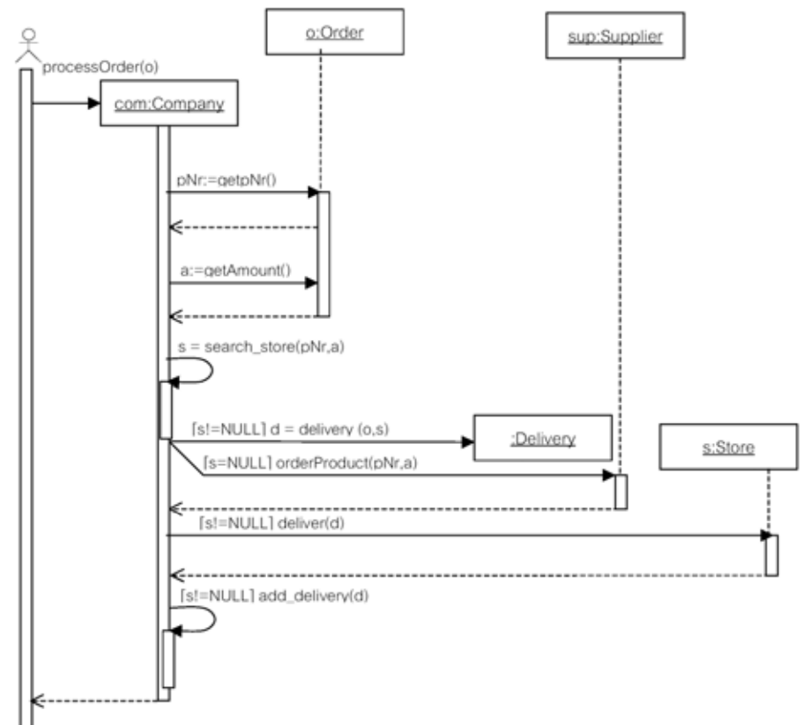
Software Engineering - Implementierung
Umwandlung UML in Programmcode – Sequenzdiagramm
UML Sequenzdiagramm
nach Programmcode
transformieren

Slide 71
public class Company {
private List deliveries;
private List stores;
public void processOrder(Order o){
Delivery d;
int pNr = o.getpNr();
int a = o.getAmount();
Store s = search_store(pNr, a);
if (s != NULL){
d = new Delivery(o, s);
} else if (s==NULL)
sup.orderProduct(pNr, a);
}
if (s != NULL) {
s.delivery(d);
}
if (s != NULL){
add_delivery(d);
}
}
}

Slide 72
Übung 4

Slide 73
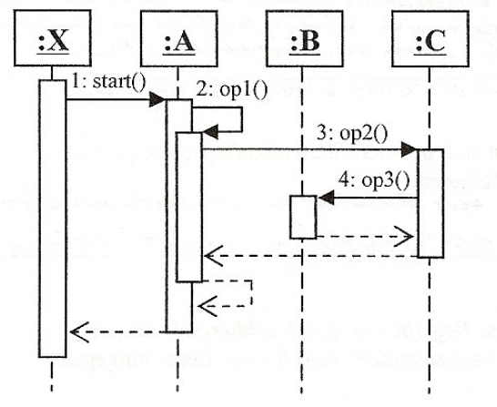
Transformieren Sie folgendes Sequenzdiagramm nach Java-Code (Klassen und Methoden Implementierung). Die Klasse X besitzt eine main()-Methode.

Slide 74
class X {
A a = new A();
void main() { System.out.println(a.start()); }
}
class A {
C c = new C();
int start() { return op1(); }
int op1() { return c.op2(); }
}
class C {
B b = new B();
int op2() { return b.op3(); }
}
class B {
int op3() { return 1; }
}

Slide 75
Zustandsdiagramme

Slide 76
Übung 1

Slide 77
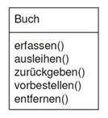
Angenommen, Sie haben während der Analyse eine Klasse Buch identifiziert,
das in einer Bücherei verwendet wird.
Ein solches Buch kann unterschiedliche Zustände annehmen. Zu diesen Zuständen gehören:
ausgeliehen, [mangelhaft,] präsent, vorbestellt, zur Abholung bereit, [aussortiert.]
Modellieren Sie ein Zustandsdiagramm für die Klasse Buch. Beschriften Sie die Transitionen der Zustandsübergänge.

Slide 78
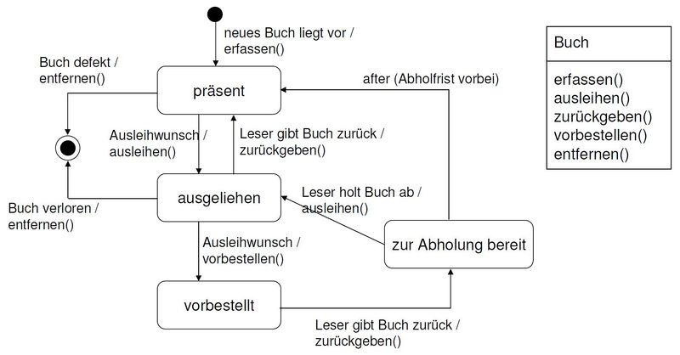

Slide 79
Übung 2

Slide 80
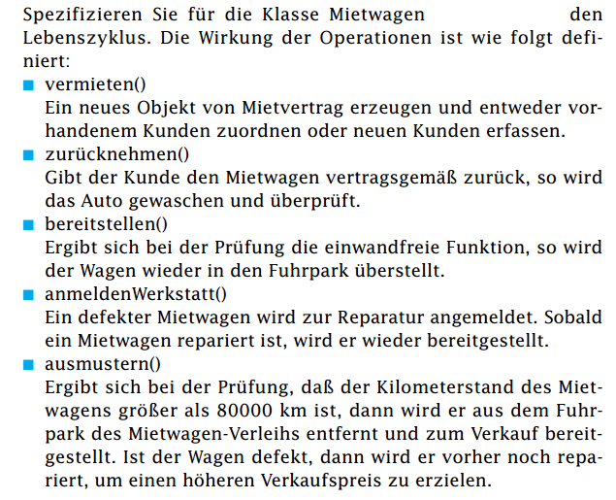

Slide 81
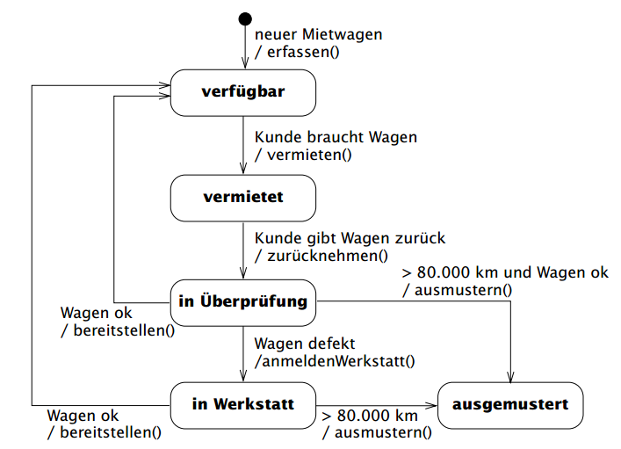

Slide 82
Übung 3

Slide 83
Ein Seminar hat folgende Zustände:
existiert
buchbar
ausgebucht
storniert
durchgeführt
Nur im Zustand buchbar können Reservierungen für das Seminar abgehalten werden
Teilnehmer können buchen
Teilnehmer können absagen
Seminare können abgesagt werden, wenn sie noch nicht gebucht worden sind
Seminare können entfallen
Seminare können abgehalten werden
Wenn ein Seminar eröffnet wird, wird eine E-Mail verschickt
Ein Seminar hat eine begrenzte Anzahl von Teilnehmern und ist irgendwann voll belegt

Slide 84
exist iert
ent f ällt / löschen()
eröf f net / sendeMail()
Kunde meldet sich an / buchen()
ent f ällt
buchbar
Teilnehmer sagt ab
[ voll ]
st orniert
ent f ällt
ausgebucht
abgehalt en
ent ry/ st ornieren
abgehalt en
durchgef ührt
ent ry/ druckeRechnung

Slide 85
Entwurfsmuster

Slide 86
Übung 1

Slide 87
???muster (? pattern)
Beschreiben Strukturen, die den Prozess der Objekterzeugung enthalten.
Das Anwendungsprogramm wird von der konkreten Realisation der Objekterzeugung entkoppelt.
Verlagern der Objekt-Erzeugung
????muster (? pattern)
Zeigen auf, auf welche Art Klassen bzw. Objekte zu größeren Strukturen zur Laufzeit zusammengefasst werden können.
Komposition von Klassen / Objekten
???muster (? patterns)
Beschreiben Strukturen, die am Kontrollfluss innerhalb der Anwendung beteiligt sind.
Sie konzentrieren sich also auf Algorithmen und die Delegation von Zuständigkeiten.
Interaktion von Klassen / Objekten

Slide 88
Erzeugungsmuster (creational pattern)
Beschreiben Strukturen, die den Prozess der Objekterzeugung enthalten.
Das Anwendungsprogramm wird von der konkreten Realisation der Objekterzeugung entkoppelt.
Verlagern der Objekt-Erzeugung
Strukturmuster (structural pattern)
Zeigen auf, auf welche Art Klassen bzw. Objekte zu größeren Strukturen zur Laufzeit zusammengefasst werden können.
Komposition von Klassen / Objekten
Verhaltensmuster (behavioral patterns)
Beschreiben Strukturen, die am Kontrollfluss innerhalb der Anwendung beteiligt sind.
Sie konzentrieren sich also auf Algorithmen und die Delegation von Zuständigkeiten.
Interaktion von Klassen / Objekten

Slide 89
Übung 2

Slide 90
?
Kapsle eine auf den Elementen einer Objektstruktur auszuführende Operationen als ein Objekt. Das Muster ermöglicht es, eine neue Operation zu definieren, ohne die Klassen der von ihr bearbeiteten Elemente zu verändern..
?
Trenne die Konstruktion eines komplexen Objekts von seiner Repräsentation, so dass derselbe Konstruktionsprozess unterschiedliche Repräsentationen erzeugt.
?
Füge Objekte zu Baumstrukturen zusammen, um Teil-Ganzes-Hierarchien zu repräsentieren. Das Muster ermöglicht es Klienten, einzelne Objekte sowie Kompositionen von Objekten einheitlich zu behandeln.
?
Definiere eine Familie von Algorithmen, kapsele jeden einzelnen und mache sie austauschbar.
?
Biete eine Schnittstelle zum Erzeugen von Familien verwandter oder voneinander abhängiger Objekte, ohne ihre konkreten Klassen zu benennen.
?
Entkopple eine Abstraktion von ihrer Implementierung, so dass beide unabhängig voneinander variiert werden können.
?
Passe die Schnittstelle einer Klasse an eine andere von ihren Klienten erwartete Schnittstelle an.

Slide 91
Visitor
Kapsle eine auf den Elementen einer Objektstruktur auszuführende Operationen als ein Objekt. Das Muster ermöglicht es, eine neue Operation zu definieren, ohne die Klassen der von ihr bearbeiteten Elemente zu verändern..
Builder
Trenne die Konstruktion eines komplexen Objekts von seiner Repräsentation, so dass derselbe Konstruktionsprozess unterschiedliche Repräsentationen erzeugt.
Composite
Füge Objekte zu Baumstrukturen zusammen, um Teil-Ganzes-Hierarchien zu repräsentieren. Das Muster ermöglicht es Klienten, einzelne Objekte sowie Kompositionen von Objekten einheitlich zu behandeln.
Strategy
Definiere eine Familie von Algorithmen, kapsele jeden einzelnen und mache sie austauschbar.
Abstract Factory
Biete eine Schnittstelle zum Erzeugen von Familien verwandter oder voneinander abhängiger Objekte, ohne ihre konkreten Klassen zu benennen.
Bridge
Entkopple eine Abstraktion von ihrer Implementierung, so dass beide unabhängig voneinander variiert werden können.
Adapter
Passe die Schnittstelle einer Klasse an eine andere von ihren Klienten erwartete Schnittstelle an.

Slide 92
Übung 3

Slide 93
?
Sichere ab, dass eine Klasse genau ein Exemplar besitzt, und stelle einen globalen Zugriffspunkt darauf bereit.
?
Biete eine einheitliche Schnittstelle zu einer Menge von Schnittstellen eines Subsystems.
?
Kontrolliere den Zugriff auf ein Objekt mit Hilfe eines vorgelagerten Stellvertreterobjekts.
?
Kapsle einen Befehl als ein Objekt. Dies ermöglicht es, Klienten mit verschiedenen Anfragen zu parametrisieren, Operationen in eine Schlange zu stellen, ein Logbuch zu führen und Operationen rückgängig zu machen.
?
Deﬁniere eine 1-zu-n Abhängigkeit zwischen Objekten, so dass die Änderung des Zustands eines Objekts dazu führt, dass alle abhängigen Objekts benachrichtigt und automatisch aktualisiert werden.
?
Ermögliche es einem Objekt, sein Verhalten zu ändern. Es wird so aussehen, als ob das Objekt seine Klasse gewechselt hat.

Slide 94
Singleton
Sichere ab, dass eine Klasse genau ein Exemplar besitzt, und stelle einen globalen Zugriffspunkt darauf bereit.
Fassade
Biete eine einheitliche Schnittstelle zu einer Menge von Schnittstellen eines Subsystems.
Proxy
Kontrolliere den Zugriff auf ein Objekt mit Hilfe eines vorgelagerten Stellvertreterobjekts.
Befehl
Kapsle einen Befehl als ein Objekt. Dies ermöglicht es, Klienten mit verschiedenen Anfragen zu parametrisieren, Operationen in eine Schlange zu stellen, ein Logbuch zu führen und Operationen rückgängig zu machen.
Beobachter
Deﬁniere eine 1-zu-n Abhängigkeit zwischen Objekten, so dass die Änderung des Zustands eines Objekts dazu führt, dass alle abhängigen Objekts benachrichtigt und automatisch aktualisiert werden.
Zustand
Ermögliche es einem Objekt, sein Verhalten zu ändern. Es wird so aussehen, als ob das Objekt seine Klasse gewechselt hat.

Slide 95
Soft w are Engineering
Testverfahren

Slide 96
Soft w are Engineering
Übung 1

Slide 97
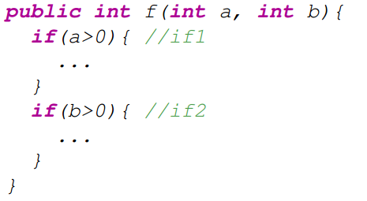
Soft w are Engineering
Welche Testfälle für C0=1 und welche Testfälle für C1=1?
Erster Schritt: KFG erstellen

Slide 98

Soft w are Engineering
Für die Anweisungsüberdeckung ist nur ein Testfall nötig: f(1,1)
Für die Zweigüberdeckung benötigt man zwei Testfälle: f(0,0) und f(1,1)
Für die Pfadüberdeckung braucht man vier Testfälle:
if1, if2 mit f(1,1)
!if1, if2 mit f(0,2)
if1, !if2 mit f(1,0)
!if1, !if2 mit f(0,0)

Slide 99
Soft w ar e Engineer ing
Übung 2

Slide 100
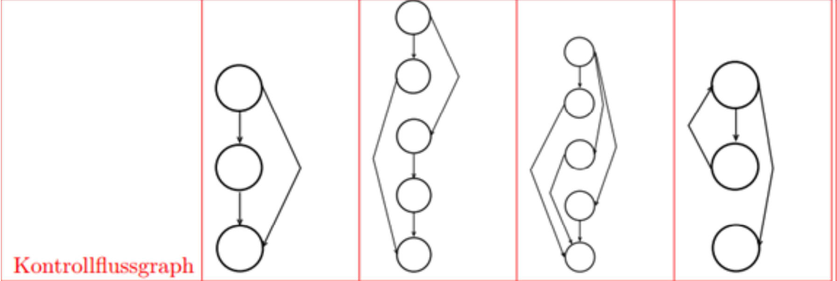
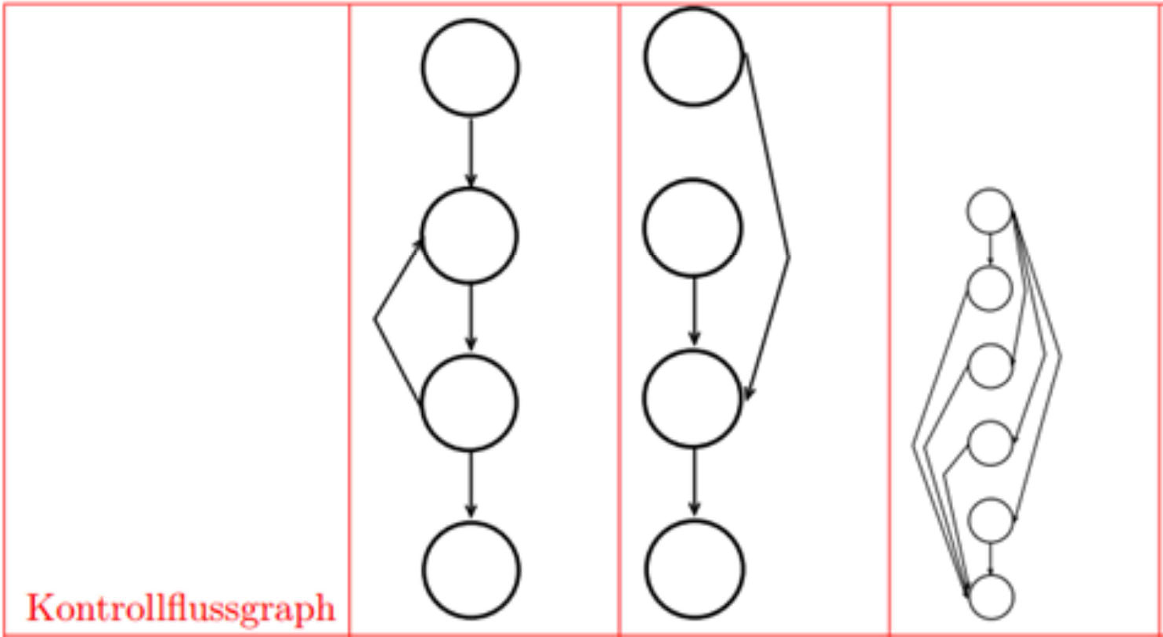
Typ | if | if else | switch ( 2x case, 1x default) | while
Zyklomatische Komplexität | e = 3 n = 3 z(G) = 2 | e = 5 n = 5 z(G) = 2 | e = 6 n = 5 z(G) = 3 | e = 3 n = 3 z(G) = 2
do while | goto | switch ( 3x case, 1x default)
e = 4 n = 4 z(G) = 2 | e = 3 n = 4 z(G) = 1 | e = 8 n = 6 z(G) = 4
z(G) = e – n + 2

Slide 101
Soft w ar e Engineer ing
Übung 3

Slide 102
Komplexitätsmaße
Beispiele für die zyklomatische Zahl
Anzahl
Kanten
Anzahl
Knoten
McCabe
Zahl
z(G) = e – n + 2

Slide 103
Komplexitätsmaße
Beispiele für die zyklomatische Zahl
Anzahl
Kanten
Anzahl
Knoten
McCabe
Zahl
0 2 4 3 6
1 3 4 3 5
1 1 2 2 3
z(G) = e – n + 2

Slide 104
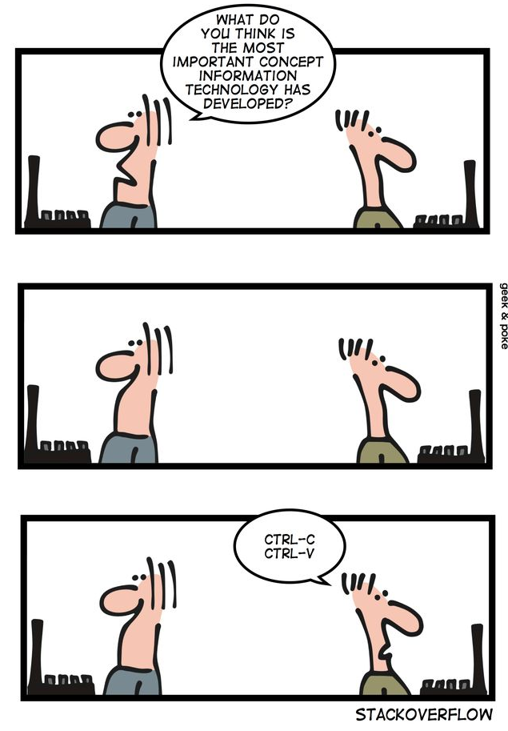
Danke für Ihre Aufmerksamkeit.
Fragen, Wünsche, Anregungen?

